Slide 1

Ấn bản 26.10
Giới thiệu về
Bitcoin
Hướng dẫn cho người mới bắt đầu

Slide 2

Tại sao tiền lại quan trọng?
Chúng ta sử dụng tiền mỗi ngày, nhưng hiếm khi tự hỏi tiền hoạt động như thế nào.
Notes:
Nguồn: My First Bitcoin, Nhập môn Bitcoin, Hướng dẫn cho người mới bắt đầu, ấn bản 26.10. Được điều chỉnh theo giấy phép Creative Commons Ghi công-Chia sẻ tương tự 4.0 Quốc tế; bộ trang chiếu này sử dụng cùng giấy phép. Đây là công cụ hỗ trợ thuyết trình do nhà giáo dục dẫn dắt, được xây dựng dựa trên sáu câu hỏi của tài liệu hướng dẫn. Quý vị có thể điều chỉnh các ví dụ, nhịp độ và cách trình bày cho phù hợp với cộng đồng của mình, đồng thời giữ nguyên ý nghĩa và các thông điệp về an toàn. Không quy định thời lượng cố định cho buổi học.

Slide 3

Hầu hết mọi người không bao
giờ dừng lại để suy nghĩ về tiền
bạc
Không phải kiếm tiền, cũng không phải tiêu tiền, mà là suy nghĩ xem tiền là gì và hoạt động như thế nào.
Giới thiệu về Bitcoin · Tại sao tiền lại quan trọng?
Notes:
Mở đầu bằng hình ảnh: mọi người xung quanh chúng ta đều sử dụng tiền mà không hề đặt câu hỏi về nó. Hãy hỏi cả nhóm xem lần gần nhất họ suy nghĩ về việc tiền đến từ đâu là khi nào.

Slide 4

Năm câu hỏi để bắt đầu
Tại sao con người cần tiền?
Điều gì khiến một thứ trở thành tiền?
Ai có thể tạo ra hoặc kiểm soát tiền mà quý vị sử dụng?
Tại sao tiền mà quý vị sử dụng lại có giá trị?
Tiền của quý vị có mua được cùng một lượng hàng hóa như trước đây không?
Hãy giữ lại các câu trả lời của quý vị
Hãy viết một câu trả lời ngắn cho mỗi câu hỏi. Quý vị sẽ xem lại các câu trả lời này ở cuối bài.
Giới thiệu về Bitcoin · Tại sao tiền lại quan trọng?
Notes:
Dành vài phút để học viên viết câu trả lời. Không yêu cầu bất kỳ ai chia sẻ thông tin tài chính cá nhân. Những câu trả lời này sẽ được nhắc lại trên trang chiếu tổng kết “Tiếp theo là gì?”.

Slide 5

Sự thật hay ý kiến?
Sự thật: "Tờ tiền này được chấp nhận để nộp thuế." Điều này có thể được kiểm chứng.
Ý kiến: "Đây là hình thức tiền tệ tốt nhất." Nhận định này cần có tiêu chí và bằng chứng.
Tài liệu hướng dẫn này chỉ phục vụ mục đích giáo dục. Tài liệu không cung cấp lời khuyên về tài chính, đầu tư, pháp lý hay thuế, và cũng không khuyến nghị quý vị mua, bán hay nắm giữ bất cứ thứ gì.
Giới thiệu về Bitcoin · Tại sao tiền lại quan trọng?
Notes:
Hãy duy trì sự phân biệt này trong suốt buổi học. Khi có một nhận định được đưa ra, hãy đặt câu hỏi: chúng ta có thể kiểm chứng nhận định đó không, hay cần có tiêu chí và bằng chứng?

Slide 6

Tiền là gì?
Tiền là một công cụ để trao đổi.

Slide 7

Hàng đổi hàng và sự trùng khớp kép về nhu cầu
Cả hai người đều phải muốn thứ mà người kia có, vào cùng một thời điểm và với số lượng phù hợp.
Giới thiệu về Bitcoin · Tiền là gì?
Notes:
Hãy sử dụng ví dụ trong tài liệu hướng dẫn: quý vị trồng lúa và cần giày, nhưng người thợ đóng giày muốn dầu ăn chứ không phải gạo. Các nhà kinh tế học gọi đây là sự trùng khớp kép về nhu cầu.

Slide 8
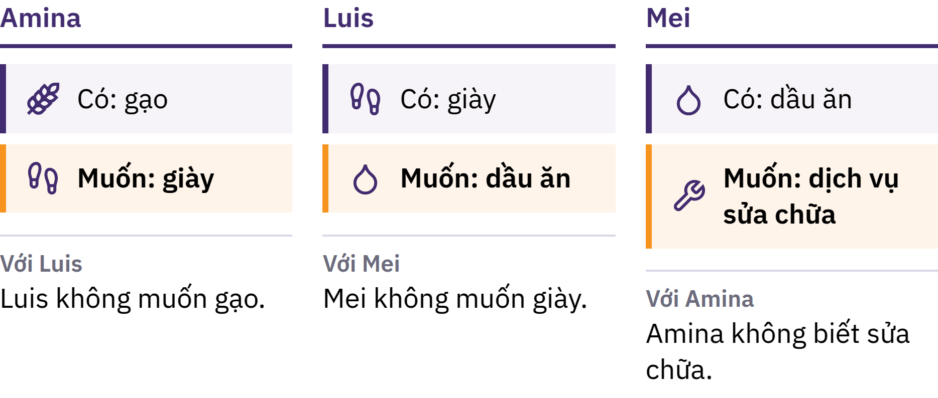
Hàng đổi hàng và sự trùng khớp kép về nhu cầu
Cả hai người đều phải muốn thứ mà người kia có, vào cùng một thời điểm và với số lượng phù hợp.
Giới thiệu về Bitcoin · Tiền là gì?
Notes:
Hãy sử dụng ví dụ trong tài liệu hướng dẫn: quý vị trồng lúa và cần giày, nhưng người thợ đóng giày muốn dầu ăn chứ không phải gạo. Các nhà kinh tế học gọi đây là sự trùng khớp kép về nhu cầu.

Slide 9

Tiền là công cụ trao đổi
Không ai muốn có tiền chỉ vì bản thân nó. Tiền hữu ích vì mọi người chấp nhận nó và kỳ vọng rằng những người khác cũng sẽ chấp nhận nó sau này.
Giới thiệu về Bitcoin · Tiền là gì?
Notes:
Tờ tiền chỉ là một mảnh giấy. Tiền giải quyết vấn đề của việc hàng đổi hàng bằng cách tách việc bán khỏi việc mua: quý vị bán gạo của mình cho một người và mua giày từ một người khác. Đây chính là điểm khác biệt giữa việc dùng tiền và việc hàng đổi hàng.

Slide 10

Ba chức năng của tiền
Phương tiện trao đổi: mọi người chấp nhận nó để thanh toán
Đơn vị tính toán: giá cả được biểu thị bằng nó
Phương tiện lưu trữ giá trị: nó chuyển giá trị từ hiện tại sang tương lai
Không loại tiền nào lưu trữ giá trị một cách hoàn hảo, nhưng một số dạng tiền mất sức mua chậm hơn những dạng khác.
Giới thiệu về Bitcoin · Tiền là gì?

Slide 11

Từ vỏ sò đến tiền giấy
Vỏ sò, muối, hạt cườm, gia súc, đồng, bạc, vàng
Kim loại quý: khan hiếm, bền, được chấp nhận rộng rãi
Giấy chứng nhận có thể quy đổi lấy một lượng kim loại được ghi rõ
Chế độ bản vị vàng: một đơn vị tiền tệ được gắn với vàng theo quy định pháp luật
Các quy tắc khác nhau tùy theo địa điểm và thời kỳ.
Giới thiệu về Bitcoin · Tiền là gì?

Slide 12
Tiền pháp định
1971: Hoa Kỳ chấm dứt việc cho phép các chính phủ và ngân hàng trung ương nước ngoài chính thức đổi đô la lấy vàng
Ngày nay, hầu hết các đồng tiền quốc gia đều là tiền pháp định: được phát hành theo thẩm quyền của chính phủ, không thể quy đổi thành vàng hay bất kỳ hàng hóa nào khác
Fiat trong tiếng Latinh có nghĩa là "hãy để điều đó được thực hiện", thường được hiểu là "theo sắc lệnh"
Được chấp nhận vì người dân, doanh nghiệp, ngân hàng và chính phủ đều sử dụng; pháp luật công nhận đây là phương tiện thanh toán hợp pháp và yêu cầu dùng để nộp thuế
Giới thiệu về Bitcoin · Tiền là gì?

Slide 13

Chúng ta đã chuyển từ tiền được
bảo chứng bằng một thứ gì đó
sang tiền được bảo chứng bằng
niềm tin vào một ai đó.
Giới thiệu về Bitcoin · Tiền là gì?

Slide 14

Tiền của chúng ta có vấn đề gì?
Khi nghe đến từ lạm phát, mọi người thường nghĩ đến việc giá cả tăng lên.

Slide 15
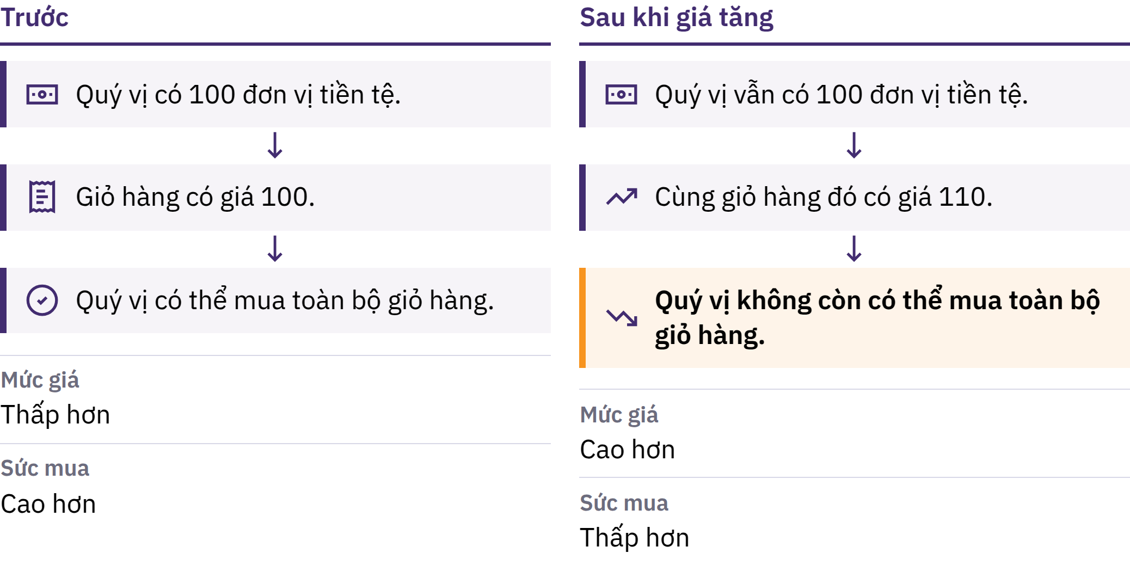
Lạm phát và sức mua
Giới thiệu về Bitcoin · Tiền của chúng ta có vấn đề gì?
Notes:
Lạm phát giá cả là sự gia tăng kéo dài của mặt bằng giá chung. Mặt còn lại của hiện tượng này là sức mua: lượng hàng hóa và dịch vụ mà một đơn vị tiền tệ có thể mua được. Nếu giá một giỏ hàng hóa thiết yếu tăng từ 100 đơn vị tiền tệ lên 110, thì cùng 100 đơn vị tiền tệ đó không còn mua được toàn bộ giỏ hàng.

Slide 16

Lạm phát và sức mua
Giới thiệu về Bitcoin · Tiền của chúng ta có vấn đề gì?
Notes:
Lạm phát giá cả là sự gia tăng kéo dài của mặt bằng giá chung. Mặt còn lại của hiện tượng này là sức mua: lượng hàng hóa và dịch vụ mà một đơn vị tiền tệ có thể mua được. Nếu giá một giỏ hàng hóa thiết yếu tăng từ 100 đơn vị tiền tệ lên 110, thì cùng 100 đơn vị tiền tệ đó không còn mua được toàn bộ giỏ hàng.

Slide 17

Nhiều nguyên nhân, một lựa
chọn
Sự mở rộng cung tiền và tín dụng
Gián đoạn nguồn cung và thay đổi về nhu cầu
Đồng tiền mất giá, thuế, chi phí sản xuất
Một nguyên nhân xuất phát từ lựa chọn, không phải sự ngẫu nhiên: trong hệ thống tiền pháp định, một số ít tổ chức có thể tăng cung tiền và tín dụng cũng như thay đổi các quy tắc của hệ thống.
Giới thiệu về Bitcoin · Tiền của chúng ta có vấn đề gì?
Notes:
Các nhà kinh tế học tranh luận về mức độ ảnh hưởng của từng nguyên nhân. Hãy tập trung vào nguyên nhân xuất phát từ một quyết định chứ không phải một sự cố ngoài ý muốn.

Slide 18
Sự khan hiếm và giá trị
Bản gốc Mona Lisa có giá trị cao hơn bất kỳ bản sao nào: đó là bản duy nhất
Chỉ riêng sự khan hiếm không tạo ra giá trị, nhưng khi mọi người muốn một thứ gì đó, nguồn cung của nó trở nên quan trọng
Khi lượng tiền cung ứng tăng nhanh hơn lượng hàng hóa và dịch vụ mà tiền có thể mua được, mỗi đơn vị tiền có xu hướng mua được ít hơn
Giới thiệu về Bitcoin · Tiền của chúng ta có vấn đề gì?

Slide 19
Lạm phát không ảnh hưởng đến mọi người như nhau
Tiền mặt và tiền tiết kiệm có thể mất sức mua
Chủ sở hữu những tài sản tăng giá có thể được bảo vệ phần nào
Tiền lương và giá cả điều chỉnh với tốc độ khác nhau
Số dư tài khoản ngân hàng khác với tiền mặt trong tay quý vị: đó là lời hứa của ngân hàng sẽ trả tiền cho quý vị. Lời hứa đó thường được thực hiện, nhưng còn phụ thuộc vào ngân hàng và các quy định áp dụng cho ngân hàng đó.
Giới thiệu về Bitcoin · Tiền của chúng ta có vấn đề gì?

Slide 20
Thực hành: Kiểm tra sức mua
Hãy chọn một mặt hàng hoặc dịch vụ thông thường: bánh mì, đi lại hoặc nạp tiền điện thoại
Ghi lại giá hiện nay của mặt hàng hoặc dịch vụ đó
Hỏi một người xem vài năm trước giá là bao nhiêu và đối chiếu với một tài liệu ghi chép đáng tin cậy nếu có thể
Thu nhập có tăng cùng tốc độ đó không? Còn yếu tố nào khác có thể giải thích sự thay đổi này?
Giới thiệu về Bitcoin · Tiền của chúng ta có vấn đề gì?
Notes:
Hoạt động này không cần bất kỳ thiết bị hay kết nối internet nào. Hãy so sánh các câu trả lời trong nhóm và nhắc người học rằng giá của một mặt hàng không phản ánh toàn bộ mức lạm phát.

Slide 21
Tiền pháp định hoạt động hiệu quả, nhưng tiềm ẩn rủi ro
Thanh toán thuận tiện, tín dụng linh hoạt, công cụ ứng phó với khủng hoảng
Nhưng nguồn cung và các quy tắc của nó có thể thay đổi, còn những người sử dụng nó lại có ít quyền lên tiếng
Đó là lý do mọi người tìm kiếm các giải pháp thay thế, và cũng là lý do Bitcoin ra đời.
Giới thiệu về Bitcoin · Tiền của chúng ta có vấn đề gì?

Slide 22

Bitcoin là gì?
Tiền kỹ thuật số có tính phi tập trung, có nguồn cung giới hạn và có thể được gửi trực tiếp giữa các bên mà không cần ngân hàng cho phép.

Slide 23
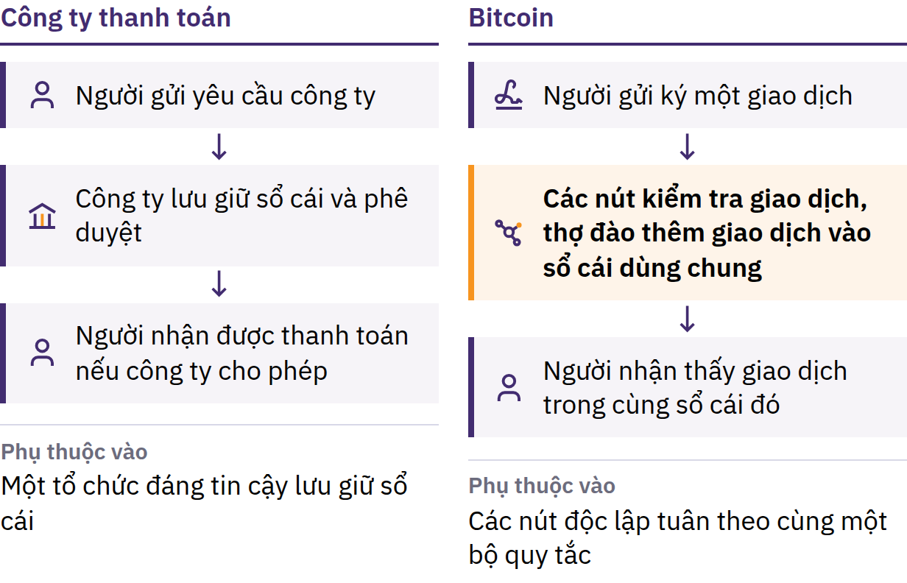
Vấn đề chi tiêu hai lần
31 tháng 10 năm 2008: Satoshi Nakamoto công bố Bitcoin: Một hệ thống tiền điện tử ngang hàng. Tháng 1 năm 2009: mạng lưới bắt đầu hoạt động.
Giới thiệu về Bitcoin · Bitcoin là gì?
Notes:
Trước khi Bitcoin ra đời, việc gửi tiền trực tuyến luôn phụ thuộc vào một tổ chức đáng tin cậy: một ngân hàng hoặc công ty thanh toán lưu giữ sổ cái, phê duyệt tài khoản và có thể trì hoãn, chặn hoặc đảo ngược một khoản thanh toán. Thông tin kỹ thuật số rất dễ sao chép: nếu một đồng tiền kỹ thuật số có thể được chi tiêu hai lần thì nó không thể đóng vai trò là tiền. Đây là vấn đề chi tiêu hai lần. Satoshi Nakamoto là một cá nhân hoặc một nhóm sử dụng tên gọi đó.

Slide 24
Phi tập trung · Nguồn cung hữu hạn · Ngang hàng
Phi tập trung: không có cơ quan trung ương nào tạo tài khoản, thay đổi số dư hay phê duyệt người tham gia
Nguồn cung hữu hạn: sẽ không bao giờ có hơn 21 triệu bitcoin
Ngang hàng: gửi cho bất kỳ ai, ở bất kỳ đâu mà không cần xin phép cơ quan trung ương
Không công ty nào có thể đóng băng số bitcoin mà quý vị tự kiểm soát. Mặt còn lại của sự tự do đó là trách nhiệm: một giao dịch hợp lệ thường không thể đảo ngược, và mạng lưới không có bộ phận hỗ trợ.
Giới thiệu về Bitcoin · Bitcoin là gì?
Notes:
Phi tập trung không có nghĩa là mọi người đều có ảnh hưởng ngang nhau. Điều đó có nghĩa là không một bên tham gia nào có thể tự ý thay đổi sổ cái hoặc các quy tắc tiền tệ áp dụng cho tất cả mọi người.

Slide 25
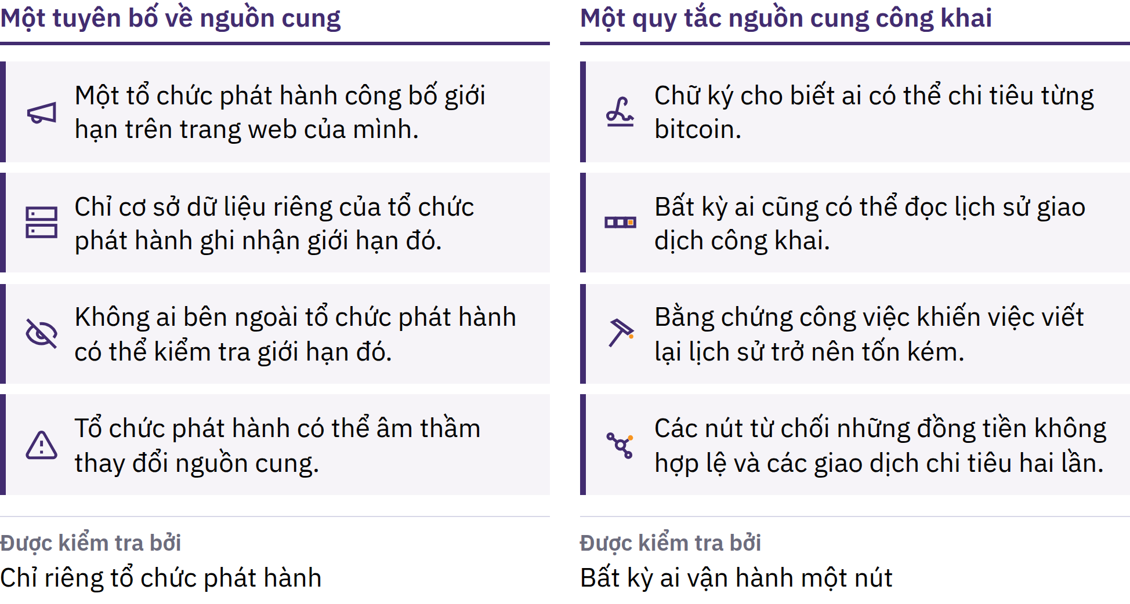
Một giới hạn mà bất kỳ ai cũng có thể kiểm chứng
Giới thiệu về Bitcoin · Bitcoin là gì?
Notes:
bitcoin mới được phát hành theo một lịch trình công khai, và các máy tính độc lập được gọi là nút sẽ từ chối bất kỳ khối nào vi phạm quy tắc đó. Giới hạn này đáng tin cậy vì bất kỳ ai cũng có thể kiểm chứng. Đây không phải là quy luật tự nhiên: giới hạn này được duy trì vì những người tham gia liên tục thực thi nó. Nguồn cung hữu hạn không bảo đảm rằng giá sẽ tăng; giá phụ thuộc vào cả cung lẫn cầu.

Slide 26
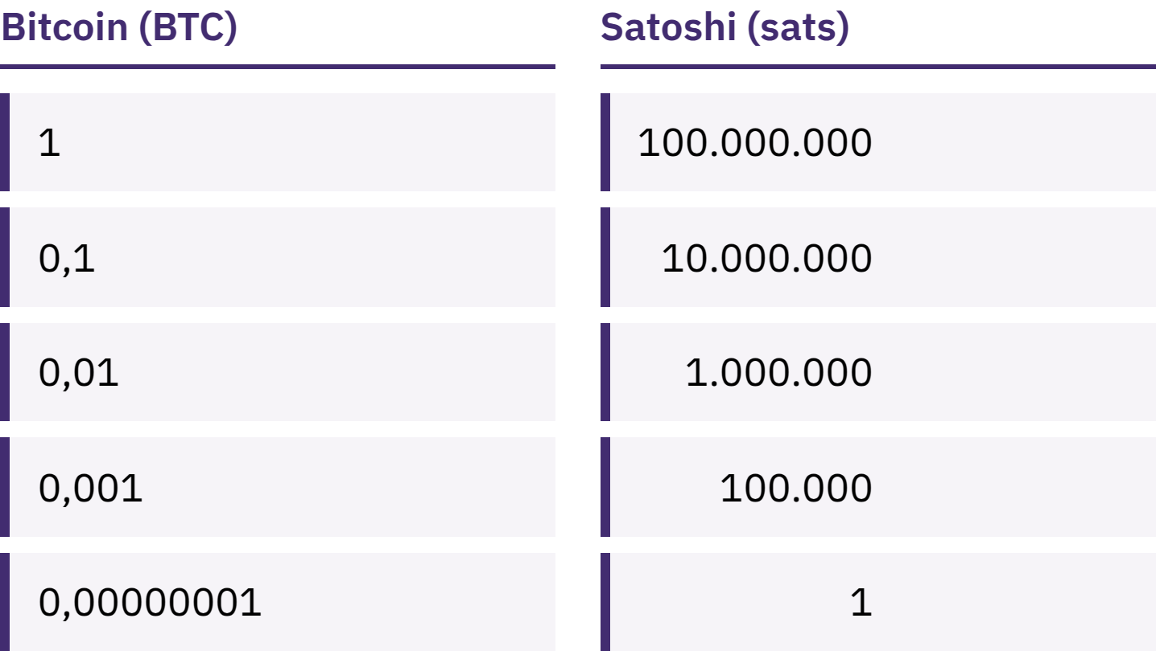
Quý vị không cần sở hữu trọn một Bitcoin
Một bitcoin được chia thành 100.000.000 đơn vị nhỏ hơn gọi là satoshi, hay sats.
Giới thiệu về Bitcoin · Bitcoin là gì?
Notes:
Sở hữu 100.000 sats và sở hữu 0,001 bitcoin đều chỉ cùng một lượng. Hãy làm rõ quan niệm sai lầm rằng Bitcoin nằm ngoài tầm với chỉ vì một bitcoin có giá cao.

Slide 27
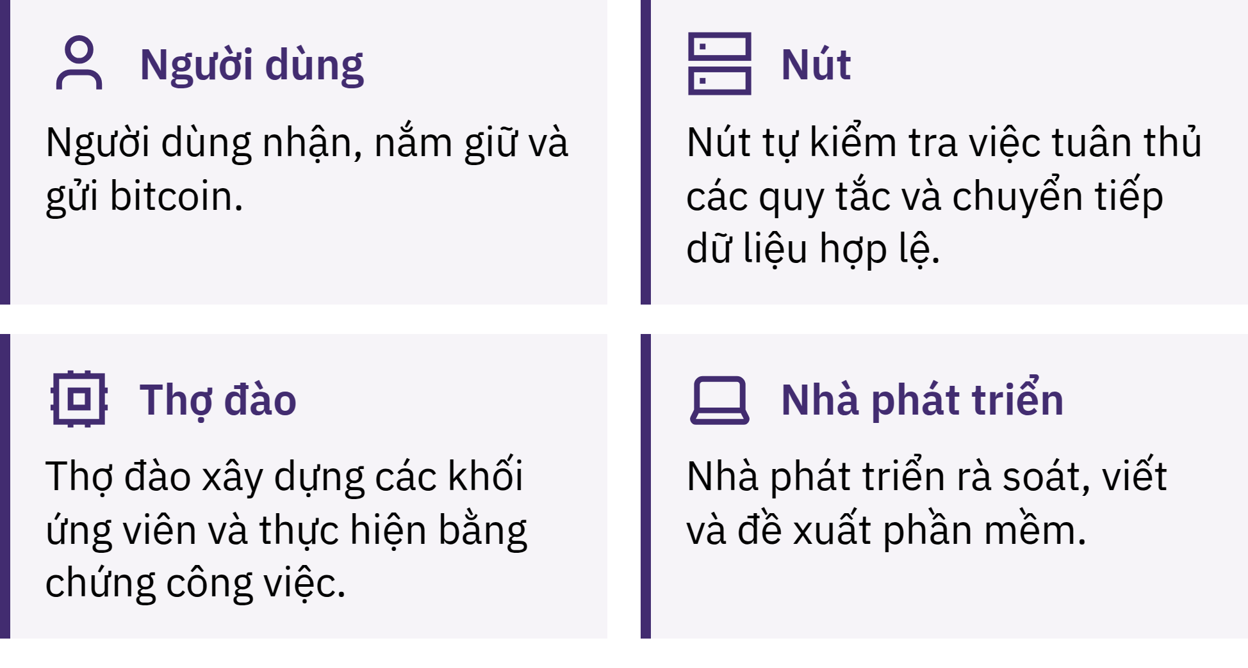
Ai duy trì hoạt động của Bitcoin?
Giới thiệu về Bitcoin · Bitcoin là gì?
Notes:
Người dùng gửi, nhận và nắm giữ bitcoin; các nút kiểm tra mọi giao dịch và khối theo các quy tắc; thợ đào cạnh tranh để thêm một khối mới vào sổ ghi chép khoảng mười phút một lần. Sổ ghi chép đó, tức chuỗi khối, được công khai và rất tốn kém để viết lại. Lưu ý về cách viết: Bitcoin với chữ B viết hoa thường chỉ mạng lưới hoặc hệ thống; bitcoin với chữ b viết thường chỉ bản thân đồng tiền.

Slide 28

Ai duy trì hoạt động của Bitcoin?
Giới thiệu về Bitcoin · Bitcoin là gì?
Notes:
Người dùng gửi, nhận và nắm giữ bitcoin; các nút kiểm tra mọi giao dịch và khối theo các quy tắc; thợ đào cạnh tranh để thêm một khối mới vào sổ ghi chép khoảng mười phút một lần. Sổ ghi chép đó, tức chuỗi khối, được công khai và rất tốn kém để viết lại. Lưu ý về cách viết: Bitcoin với chữ B viết hoa thường chỉ mạng lưới hoặc hệ thống; bitcoin với chữ b viết thường chỉ bản thân đồng tiền.

Slide 29
Bitcoin có những đánh đổi
Giá của nó có thể thay đổi nhanh chóng
Sai sót thường không thể khắc phục
Việc chấp nhận thanh toán vẫn còn hạn chế ở nhiều nơi
Sử dụng an toàn đòi hỏi phải tìm hiểu
Bitcoin thay thế một phần niềm tin vào các tổ chức bằng việc xác minh và trách nhiệm cá nhân. Bitcoin không loại bỏ rủi ro.
Giới thiệu về Bitcoin · Bitcoin là gì?

Slide 30

Quý vị sử dụng Bitcoin như thế nào?
Câu hỏi đầu tiên về bất kỳ ví nào: ai kiểm soát các khóa?

Slide 31
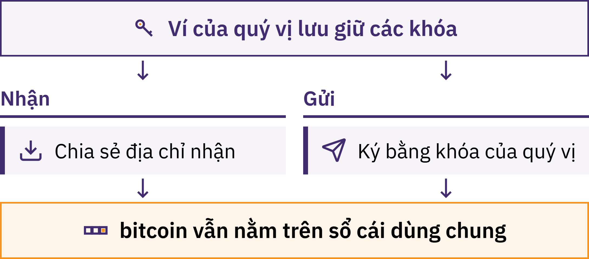
Ví quản lý khóa
Giới thiệu về Bitcoin · Quý vị sử dụng Bitcoin như thế nào?
Notes:
Ví Bitcoin là một công cụ, thường là một ứng dụng, cho phép quý vị nhận, kiểm tra và gửi bitcoin. Bitcoin của quý vị không được lưu trữ trong điện thoại mà được ghi nhận trên chuỗi khối. Ví quản lý các khóa giúp quý vị chứng minh số bitcoin đó thuộc về mình và cho phép thực hiện thanh toán.

Slide 32
Ai thực sự nắm giữ Bitcoin của quý vị?
Tự lưu ký: quý vị kiểm soát các khóa
Không ai có thể khôi phục bitcoin cho quý vị nếu quý vị làm mất cả cụm từ khôi phục lẫn thiết bị
Lưu ký qua bên thứ ba: một công ty nắm giữ các khóa, phần nào giống như ngân hàng
Số dư của quý vị là lời hứa thanh toán của công ty đó; công ty có thể hạn chế việc rút tiền, đóng băng tài khoản, bị tin tặc tấn công hoặc ngừng hoạt động
Lựa chọn hình thức lưu ký không phải là thước đo giá trị của mỗi người. Điều quan trọng là biết quý vị đang sử dụng hình thức nào và đang đặt niềm tin vào điều gì.
Giới thiệu về Bitcoin · Quý vị sử dụng Bitcoin như thế nào?

Slide 33

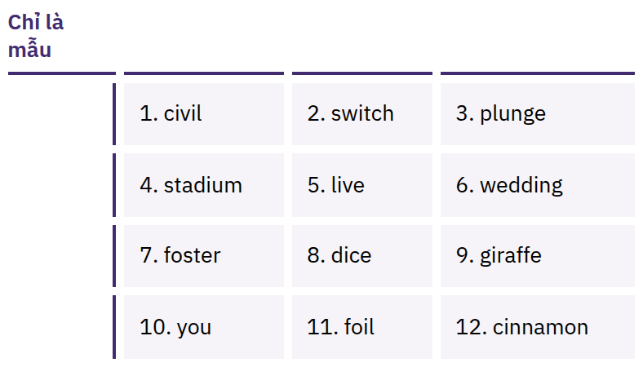
Cụm từ khôi phục của quý vị
cho phép toàn quyền truy cập
Một danh sách các từ theo thứ tự, thường gồm 12 hoặc 24 từ, có thể dùng để khôi phục các khóa của quý vị. Bất kỳ ai có danh sách này đều có thể lấy bitcoin của quý vị.
Giới thiệu về Bitcoin · Quý vị sử dụng Bitcoin như thế nào?
Notes:
Cụm từ khôi phục không chỉ là bản sao lưu: nó cho phép toàn quyền truy cập vào ví. Hãy ghi chính xác cụm từ này ra giấy khi quý vị tạo ví; giữ ngoại tuyến, bảo mật và cất ở nơi không bị thất lạc hay hư hại. Tuyệt đối không chụp ảnh, gửi qua email, lưu trong ghi chú trên đám mây, gửi qua tin nhắn hoặc nhập vào trang web. Các từ được hiển thị chỉ là ví dụ minh họa; tuyệt đối không hiển thị hoặc thu thập cụm từ khôi phục thật.

Slide 34

Không phải khóa của quý vị,
không phải tiền của quý vị.
Giới thiệu về Bitcoin · Quý vị sử dụng Bitcoin như thế nào?

Slide 35

Trước khi quý vị sử dụng bất kỳ ví
nào
Khóa: ai kiểm soát khóa, quý vị hay một công ty?
Khôi phục: điều gì xảy ra nếu quý vị mất điện thoại hoặc công ty biến mất?
Nguồn: trang web chính thức hoặc trang ứng dụng trên cửa hàng ứng dụng, chứ không phải liên kết ai đó gửi cho quý vị?
Mã nguồn: có mã nguồn mở và được duy trì tích cực không? (Chỉ riêng điều này không chứng minh được tính an toàn.)
Chi phí: phí gửi, nhận hoặc rút tiền là bao nhiêu?
Thanh toán: trên chuỗi, qua Lightning, hay cả hai?
Giới thiệu về Bitcoin · Quý vị sử dụng Bitcoin như thế nào?
Notes:
My First Bitcoin không khuyến nghị bất kỳ ví cụ thể nào. Các công cụ, mức phí và chủ sở hữu đều thay đổi, và những gì phù hợp với cộng đồng này có thể không phù hợp với cộng đồng khác. Vui lòng hướng dẫn người học tìm đến một nhà giáo dục đáng tin cậy tại địa phương.

Slide 36
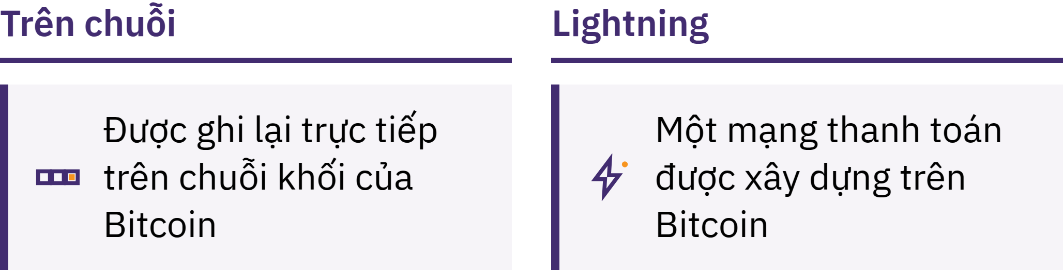
Trên chuỗi và Lightning
Trên chuỗi: được ghi lại trực tiếp trên chuỗi khối
Lightning: một mạng lưới thanh toán được xây dựng trên nền tảng Bitcoin, phục vụ các khoản thanh toán nhanh, giá trị nhỏ và thường xuyên, chẳng hạn như mua một ly cà phê
Ví Lightning cũng có thể là ví lưu ký hoặc ví tự lưu ký
Giới thiệu về Bitcoin · Quý vị sử dụng Bitcoin như thế nào?

Slide 37
Ba quy tắc trong quá trình học
Hãy tìm hiểu trước. Đừng hành động vì phấn khích, sợ hãi hay áp lực.
Hãy bắt đầu với số tiền nhỏ. Hãy thử các công cụ chưa quen thuộc với số tiền mà quý vị có thể chấp nhận mất.
Đừng tin, hãy xác minh. Hãy kiểm tra người giao dịch, phương thức thanh toán, địa chỉ và số tiền.
Chia sẻ thông tin nhận tiền, tuyệt đối không chia sẻ thông tin bí mật
Có thể chia sẻ địa chỉ hoặc yêu cầu thanh toán. Tuyệt đối không chia sẻ cụm từ khôi phục hoặc khóa riêng tư. Không một nhà giáo dục, công ty cung cấp ví hay nhân viên hỗ trợ chân chính nào yêu cầu quý vị cung cấp những thông tin bí mật này.
Giới thiệu về Bitcoin · Quý vị sử dụng Bitcoin như thế nào?

Slide 38

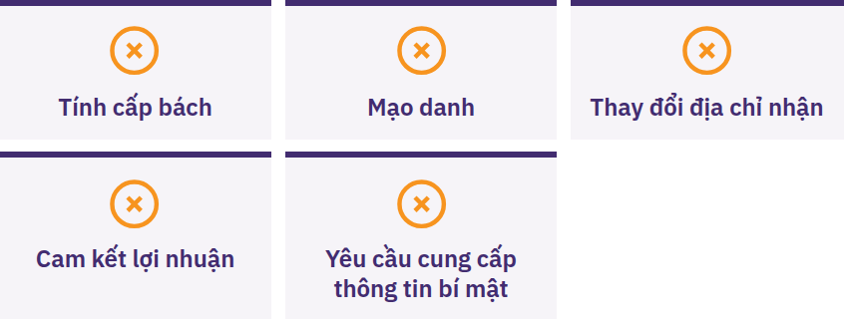
Dừng lại, không chia sẻ gì,
không gửi gì
Hãy dừng lại nếu ai đó tạo cảm giác cấp bách hoặc yêu cầu giữ bí mật, hứa hẹn lợi nhuận được đảm bảo, yêu cầu quý vị gửi bitcoin trước hoặc cung cấp cụm từ khôi phục. Hãy tạm dừng. Không chia sẻ bất cứ điều gì. Không gửi bất cứ thứ gì. Sau đó, hãy kiểm chứng qua một nguồn mà quý vị đã biết.
Giới thiệu về Bitcoin · Quý vị sử dụng Bitcoin như thế nào?

Slide 39

Tiếp theo là gì?
Đây mới chỉ là khởi đầu.

Slide 40
Bốn điểm chính cần ghi nhớ
Tiền tệ phụ thuộc vào các quy tắc và niềm tin. Nguồn cung và các quy tắc của tiền pháp định do một số ít tổ chức quyết định.
Bitcoin mang đến những quy tắc khác. Một nguồn cung công khai, có giới hạn, dành cho tất cả mọi người, có thể kiểm chứng thay vì phải đặt niềm tin.
An toàn là trên hết. Hãy tìm hiểu trước, bắt đầu với số tiền nhỏ, kiểm chứng mọi thứ và không bao giờ chia sẻ cụm từ khôi phục ví của quý vị.
Đây mới chỉ là khởi đầu. Chỉ cần thêm một bước an toàn là đủ.
Một phút suy ngẫm
Hãy quay lại năm câu hỏi ở phần đầu. Bây giờ quý vị sẽ trả lời thế nào?
Giới thiệu về Bitcoin · Tiếp theo là gì?

Slide 41

Chứng chỉ Bitcoin
Bước tiếp theo. Bốn học phần sẽ giúp quý vị tiến xa hơn:
Hiểu về tiền tệ
Cách Bitcoin hoạt động
Sử dụng Bitcoin an toàn
Bitcoin trong cộng đồng của quý vị
Hãy luôn tò mò, tiếp tục đặt câu hỏi và tìm hiểu thêm tại myfirstbitcoin.org.
Chúng tôi mong được gặp quý vị trong khóa học tiếp theo.
Giới thiệu về Bitcoin · Tiếp theo là gì?

Slide 42


